Slide 1
Категоризация по топология
Mрежи с линейна шина
Кръгови мрежи
Мрежи тип звезда
Хибридни мрежи

Slide 2
Физическа топология - формата на мрежата, начинът, по който се разполага кабелът.
Логическа топология - пътя, по който пътуват сигналите от една точка на мрежата до друга
Най-популярните мрежови топологии са:
    Линейна шина
    Кръг
    Звезда
    Решетка
    Хибридна

Slide 3
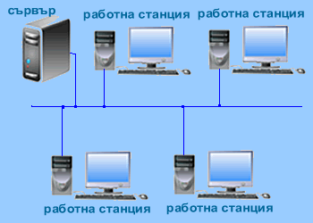
Mрежи с линейна шина
Мрежа при която кабелът преминава от един компютър към следващия, след това към следващия и т. н.
Мрежата с линейна шинна топология изисква терминиране на всеки край
Шинните мрежи обикновено използват коаксиален кабел и архитектура Ethernet 10Base2 или 10Base5.

Slide 4
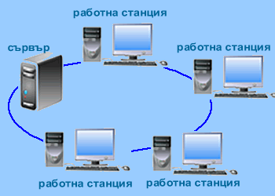
Кръгови мрежи
Комуникация:
  всеки компютър приема сигнала от своя възходящ съсед (upstream neighbor) и го изпраща на своя низходящ съсед (downstream neighbor)
  активна топология, защото всеки компютър регенерира сигнала
  най-често се асоциира с архитектурата Token Ring
Предимства
  сравнително лесен за отстраняване на неизправности
  прост за инсталиране
Недостатъци
  при прекъсване или изключване от кабела на един компютър се прекъсват всички мрежови комуникации.
  трудното добавяне на допълнителни компютри към мрежата

Slide 5
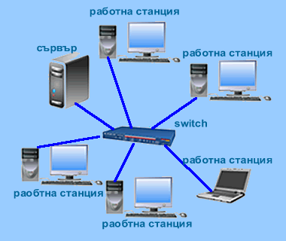
Мрежи тип звезда
Комуникация:
  сигналът се предава от изпращащия компютър към хъба, усилва се и се изпраща обратно през всички портове.
  всички компютри приемат съобщението, но само компютърът, чийто адрес отговаря на адреса на местоназначението му обръща внимание.
Предимства
  висока отказоустойчивост
  лесно преконфигуриране
Недостатъци
  използва повече кабел
  Изисква hub или switch

